Slide 1

Заповедники России,
самые-самые……
ПЕРВОЕ ЗНАКОМСТВО
ГИД: ВОСПИТАТЕЛЬ МДОБУ «ДСКВ № 1» Г. ВСЕВОЛОЖСКА ФИЛИППОВА
АННА ЛЬВОВНА
6+

Slide 2
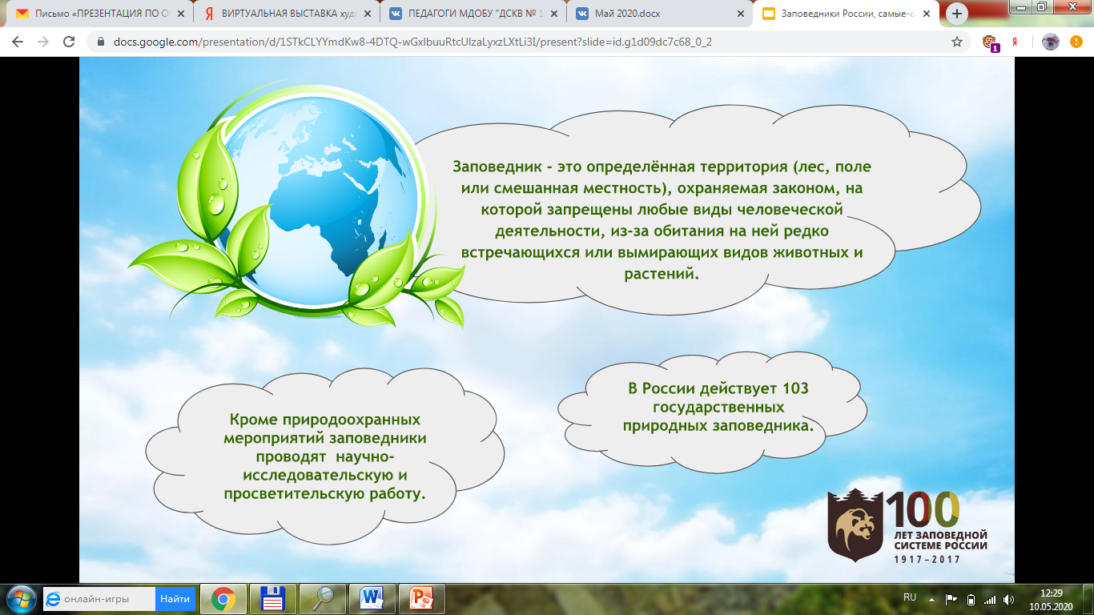

Slide 3
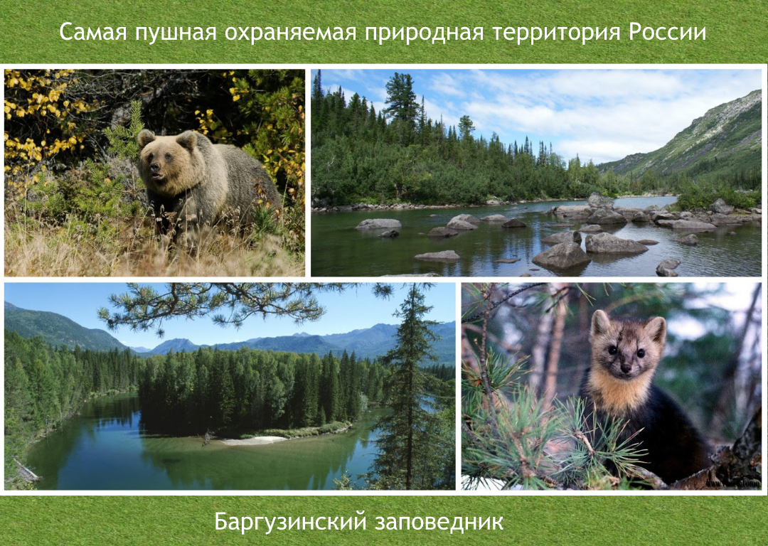

Slide 4
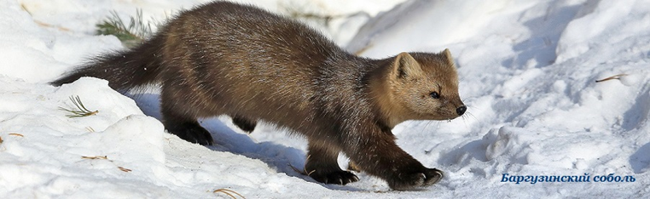
Бургузинский заповедник образован в 1916 году с целью сохранения и восстановления численности истребляемого ради ценного меха соболя. К моменту создания на территории оставалось лишь 20−30 соболей.
В 1986 году, как свидетельство международного признания заслуг заповедника не только в изучении и восстановлении соболя, но и в сохранении всего природного комплекса этого уголка Байкала, стало присвоение ему статуса биосферного. Кроме того, в 1996 году территория Баргузинского заповедника целиком вошла в состав объекта Всемирного природного наследия Озера Байкал.

Slide 5
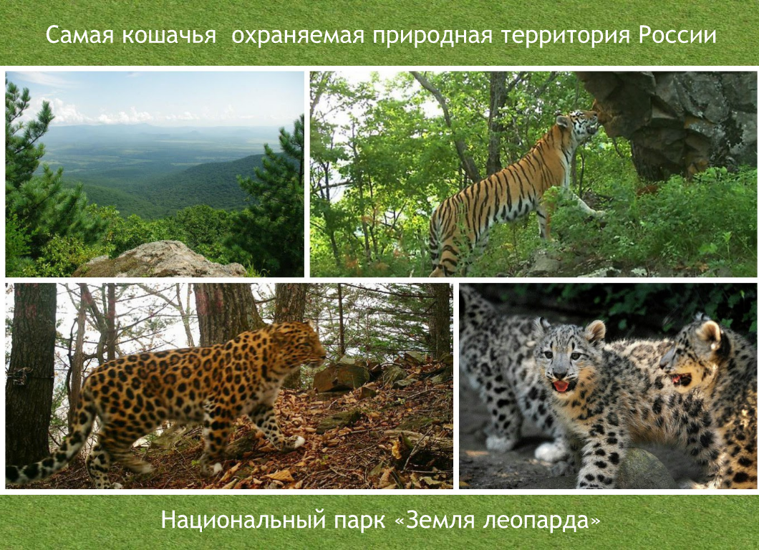

Slide 6
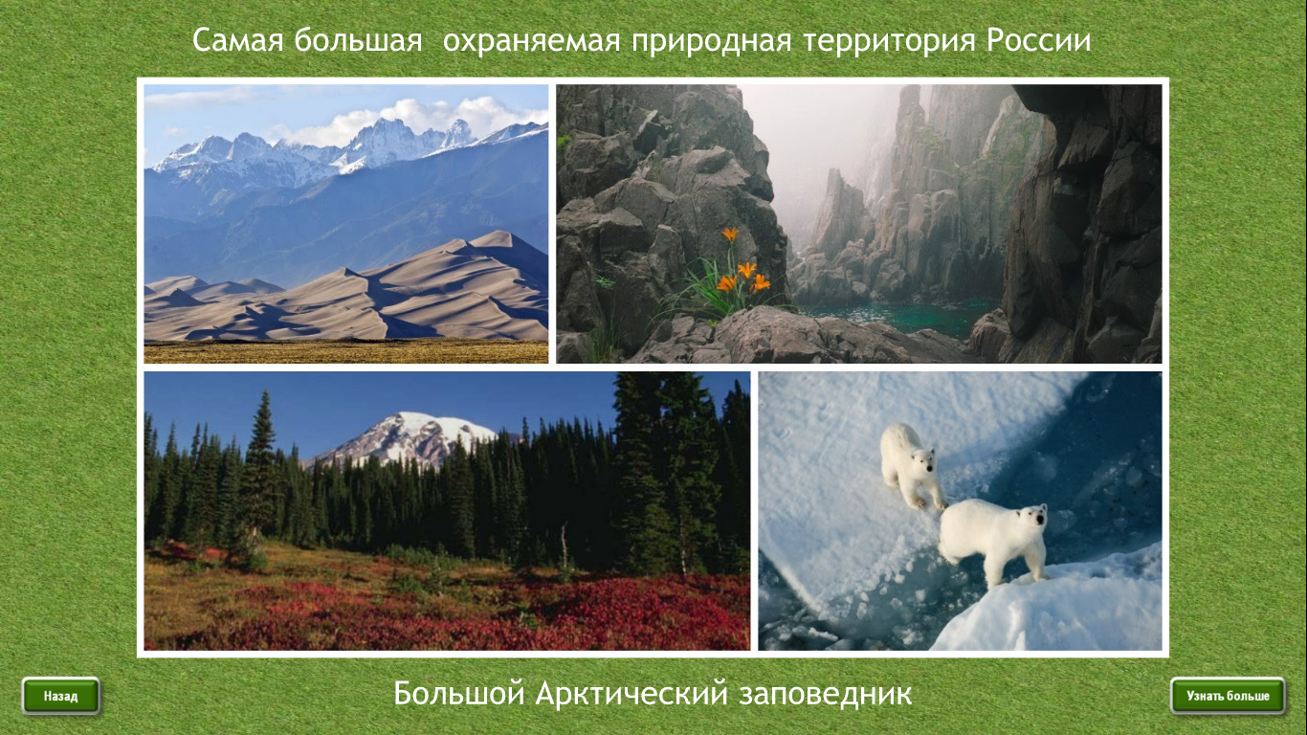

Slide 7
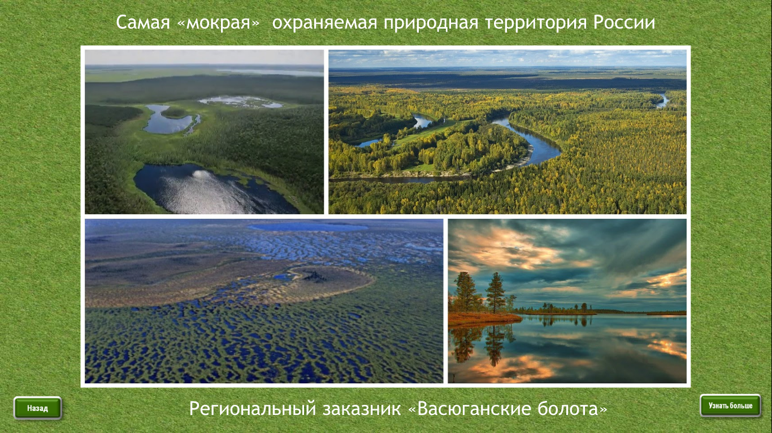

Slide 8
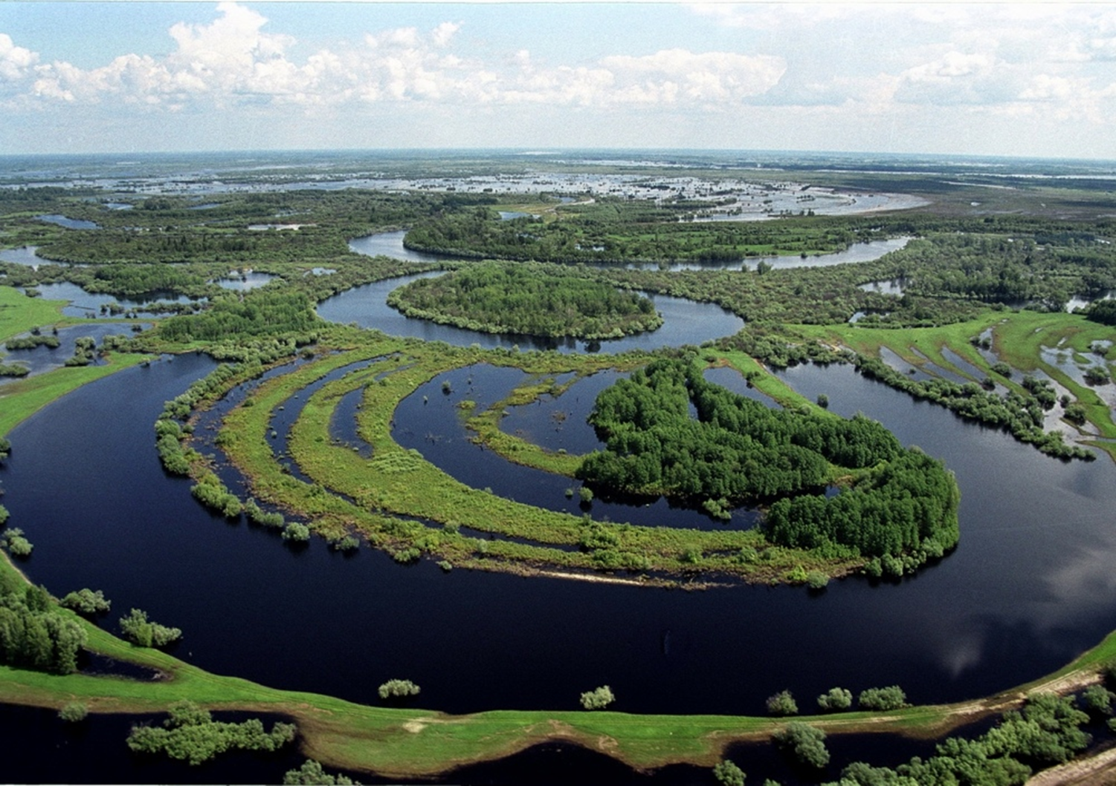
Васюга́нские боло́та — одни из самых больших болот в мире, расположены в Западной Сибири. В 2006 году был создан заказник Васюганский, а в сентябре 2017 года создан заповедник Васюганский.

Slide 9
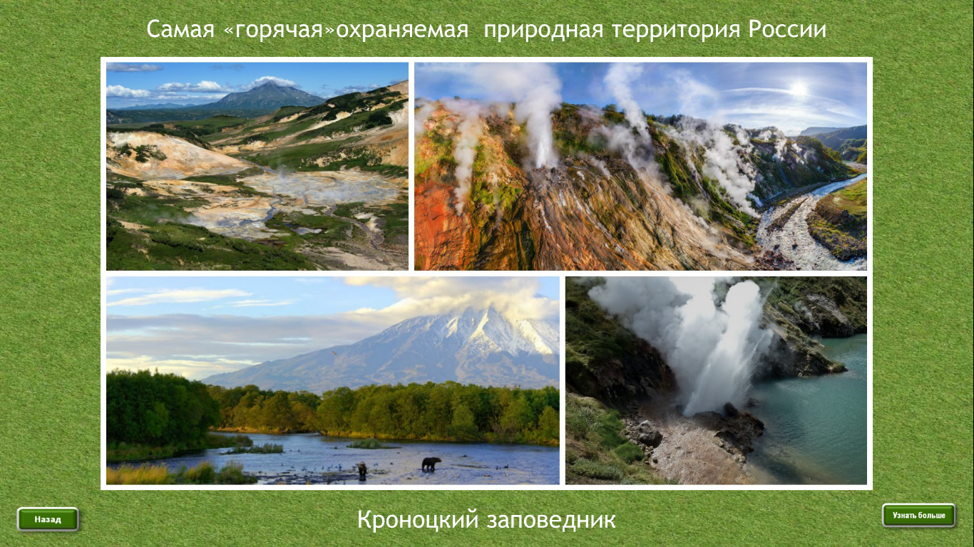

Slide 10
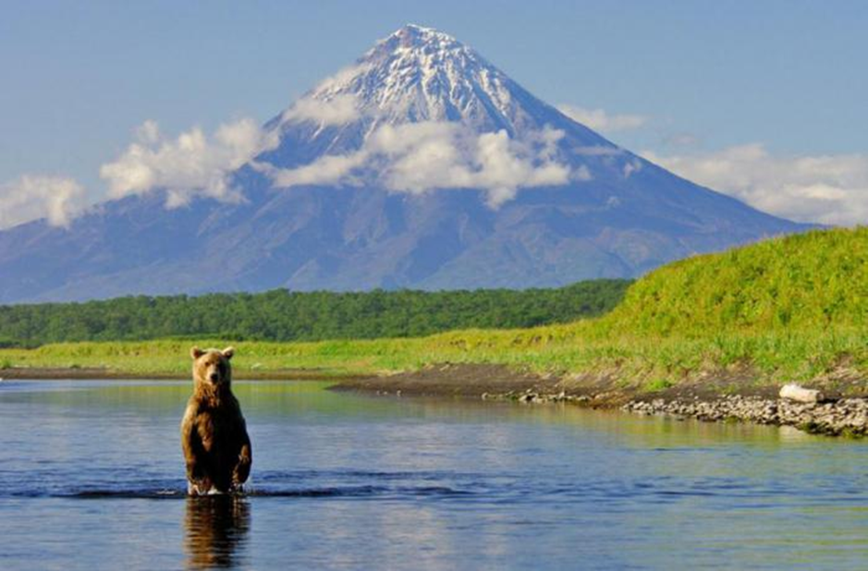
Кроноцкий заповедник основан в 1934 году. Заповедник расположен на Камчатском полуострове и примыкает к Тихому океану. Здесь находится знаменитый действующий вулкан – Кроноцкая Сопка, множество водопадов, термальные озёра... Это территория, на которой распространен бурый медведь. Он от других видов отличается особо крупными размерами.

Slide 11
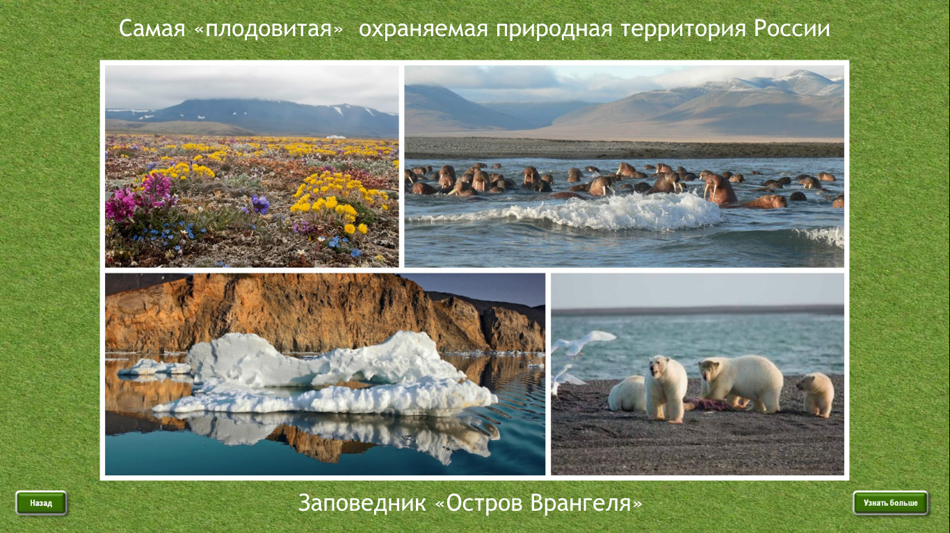

Slide 12
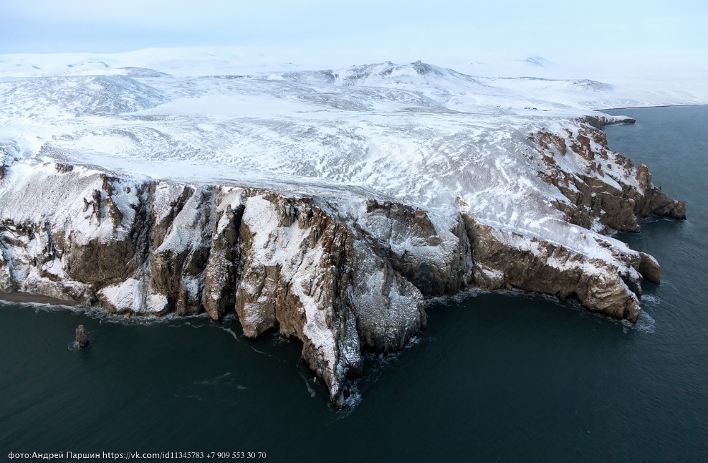
«Остров Врангеля» - это самый северный природоохранный комплекс в России. Современная охранная зона была оформлена в 1983 году, а на море – в 1999. Наименование заповедника происходит от фамилии знаменитого отечественного покорителя морей Фердинанда Врангеля.

Slide 13

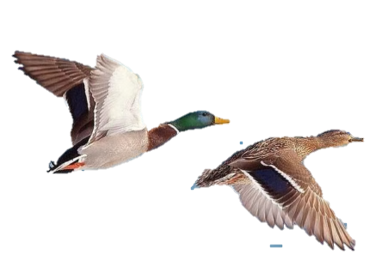
Есть одна планета-сад
В этом космосе холодном.
Только здесь леса шумят,
Птиц скликая перелётных,
Лишь на ней одной цветут
Ландыши в траве зелёной,
И стрекозы только тут
В речку смотрят удивлённо…
Береги свою планету —
Ведь другой, похожей, нету!
Я. Аким

Slide 14


Береги свою планету, ведь другой похожей – нету!

